Slide 1














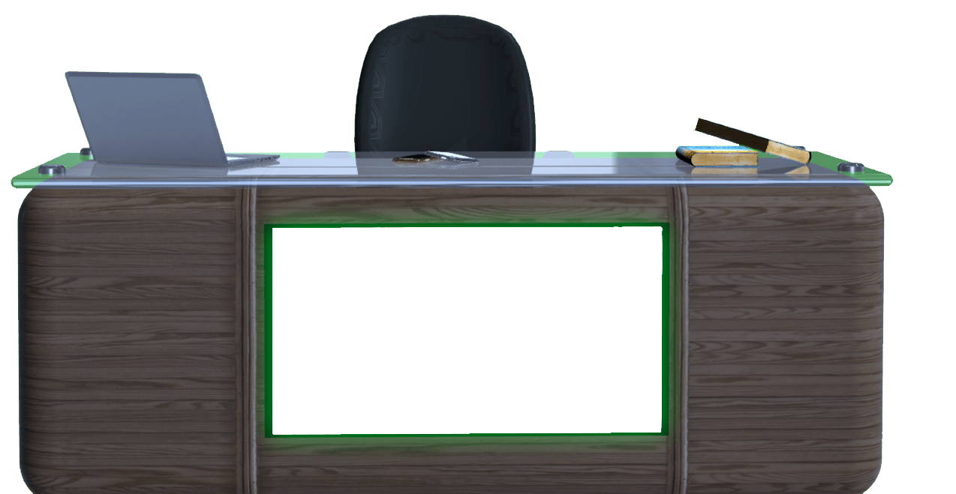

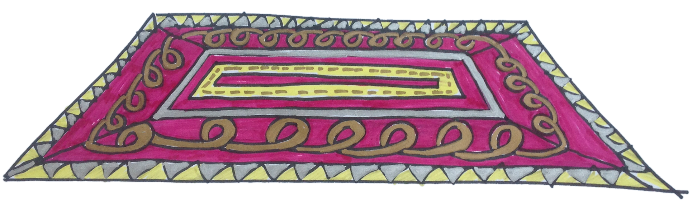
This Photo by Unknown Author is licensed under CC BY-SA-NC

Slide 2
حبّ الوطن(دين 302)
الإجابة
أقوِّم مُكتسباتي:
4- مثل بموقف واحد من حياة النبي  يدل على حبّه  لوطنه:
.....................................................................................................................................................................
أ- الشوق والحنين إلى مكة. ب- دعاؤه  للمدينة المنورة. ج- الفرح برجوعه إلى وطنه (المدينة المنورة).
5- اذكر ثلاثة أعمال تدل على حبّ الإنسان لوطنه.
..................................................................................................................................................................... .....................................................................................................................................................................
أ- التشبث بالعيش فيه. ب- الولاء له والدفاع عنه. ج- الدعاء له بالحفظ والصون والبركة.
د- الحفاظ على مقدراته. هـ- المشاركة في نهضته. و- المشاركة في المناسبات الوطنية.
6- وضح معنى "شامة" و"طفيل"، وبيِّن مناسبة ذكرهما في شعر بلال .
..................................................................................................................................................................... .....................................................................................................................................................................
جبلان بقرب مكة عند الجمهور، وصوّب الخطابي أنهما عينان.
وكان يذكرهما بلال  عند اشتياقه لمكة المكرمة.
وزارة التربية والتعليم –الفصل الدراسي الثاني 2020-2021م

Slide 3
العمل التطوعي وخدمة الوطن (دين 302)
الإجابة
أقوِّم مُكتسباتي:
4- مثل بصورتين من صور العمل التطوعي التي شارك فيها رسول الله 
.....................................................................................................................................................................
أ- بناء الكعبة. ب- حلف الفضول. ج- بناء المسجد النبوي.
5- اذكر ثلاثة فوائد للعمل التطوعي.
..................................................................................................................................................................... ..................................................................................................................................................................... .....................................................................................................................................................................
أ- وعد الله  المنفقين بالخَلَفِ أضعافا مضاعفة. ب- نيل البر. ج- اكتساب الحسنات حتى بعد الممات.
د- العمل التطوعي طريق إلى الجنة. هـ- الأمن وعدم الخوف مما يُستقبل من أمر الآخرة، وعدم الحزن على ما فات من أمور الدنيا.
6- ما العمل التطوعي الذي اشتهرت به بعض الصحابيات رضي الله عنهنّ.
.....................................................................................................................................................................
مداوة الجرحى في المعارك.
وزارة التربية والتعليم –الفصل الدراسي الثاني 2020-2021م

Slide 4

التقييم الختامي
الوسطيّة والاعتدال / ( دين302 )
الإجابة
1. عن أبي هريرة  عن النّبي  قال: "إنَّ الدِّينَ يُسرٌ ولن يُشادَّ الدِّينَ أحدٌ إلا غَلَبَهُ فَسَدِّدُوا وَقَارِبُوا وَأَبْشِروا واسْتَعينوا بِالغَدْوةِ والرَّوحةِ وَشيءٍ مِنَ الدُّلْجةِ".
- استنتج مجال الوسطية الذي دلّ عليه الحديث الشريف.
......................................................................................................................................................................................
الوسطيّة في مجال العبادة
2. استدل بآية أو حديث على الوسطية والاعتدال في الإسلام.
..........................................................................................................................................................................................................................................................................................................................................................................................
قال تعالى: ﴿لاَ يُكَلِّفُ اللّهُ نَفْسًا إِلاَّ وُسْعَهَا لَهَا مَا كَسَبَتْ وَعَلَيْهَا مَا اكْتَسَبَت﴾.
وَقَالَ : "إِذَا سَقَطَتْ لُقْمَةُ أَحَدِكُمْ فَلْيُمِطْ عَنْهَا الْأَذَى وَلْيَأْكُلْهَا، وَلَا يَدَعْهَا لِلشَّيْطَانِ:".
وزارة التربية والتعليم – الفصل الدراسي الثاني 2020-2021م

Slide 5
التّسامح والتّعايش/ ( دين 302)
الإجابة
أقوِّم مُكتسباتي:
1- أُعرّفُ التّسامح والتّعايش:
التّسامح: ............................................................................................................................
التّعايش: ............................................................................................................................
التّسامح: هو تفاهم جماعي متبادل بين مختلف مكونات المجتمعات والشّعوب لقبول الاختلاف والتّنوّع، وإدارته بعيدًا عن التّعصب والتّنابذ والعنف.
التّعايش: هو التّواصل مع الآخر بجميع أشكال التّفاعل والتّعاون والتّكامل الإيجابي البنّاء.
2- أبيّن أهميّة التّسامح والتّعايش في إرساء ركائز السّلم المجْتمعي.
.................................................................................................................................................................... ....................................................................................................................................................................
....................................................................................................................................................................
..................................................................................................................................................................
أنّهما من القِيم الإسلاميّة الرّفيعة. 2. تحظيان بأهميّة بالغة في حياة الفرد والمجتمع.
3. تُعدّان لبِنة راسخة وفضيلة أخلاقيّة وضرورة بشريّة. 4. تمثلان ركيزة العيش المُشْترك في مجتمع متعدّد الأطياف الدّينيّة والثّقافيّة. 5. تنهيان عن الظّلم والعُنف وتُرْسيان دعائم الأمن والسّلامة في الأرض.
وزارة التربية والتعليم –الفصل الدراسي الثاني 2020-2021م

Slide 6
التواصل الاجتماعي وآدابه (دين 302)
الإجابة
التقويم الختامي
3- اذكر أهمّ وسائل التواصل الاجتماعي.
---------------------------------------------------------------------------------------------------
4- بيّن الآداب التي يجب أن يتحلّى بها مُستعملُ وسائل التواصل الاجتماعي.
-------------------------------------------------------------------------------------------------
الحوار- الزيارة – وسائل الاتصال الحديثة.
الصّدق، الأمانة، التواضع، عدم الاستهزاء بالآخرين، احترام آرائهم ...
وزارة التربية والتعليم –الفصل الدراسي الثاني 2020-2021م

Slide 7
الحوار (دين 302)
تقويم ختامي
- املأ الخريطة المفاهمية بما يناسب.
من آداب الحوار
الحوار
من فوائد الحوار
- الإخلاص لله وحسن النية. والابتعاد عن الرياء والإعجاب بالنفس .
- الاحترام والمحبة بين المتحاورين مهما بلغت حدة الاختلاف.
- تجنب المحاور الخوض فيما لا يعلم وعدم الدفاع عن فكرة غير واضحة المعالم.
- حسن الاستماع وأدب الإنصات لإفساح المجال للطرف الثاني لذكر كل حججه وبراهينه.
- الحيطة والحذر في انتقاء الألفاظ.
- تجنب الغضب والانفعال .
- توقير الكبير والعطف على الصغير.
- ........................................
-........................................
-........................................
-........................................
-........................................
- ........................................
-........................................
-........................................
-........................................
-........................................
- يساعد المتحاورين على معرفة الحقيقة و التوصل إليها.
التعرف إلى وجهات النظر المختلفة والمتنوعة.
دفع الشبه والمغالطات التي تشوه الدين الإسلامي.
- ينقل الحقائق والمشاعر ويساعد
على تبادلها مع الآخرين.
- وسيلة للدعوة إلى الله على بينة بإقامة الحجة، ونشر الخير والفضيلة،والمجادلة بالتي هي أحسن.
المقصود بـ: الحوار/ المحاورة
-الحوار: تراجع الكلام
- المحاورة: المجادلة
- التحاور: التجاوب
-........................................
-........................................
وزارة التربية والتعليم – الفصل الدراسي الثاني 2020-2021م

Slide 8
العفّة في الإسلام / التربية الإسلامية 5 (دين 302 )
نموذج الإجابة
من ثمرات العفّة
أنواعها
- نيل رضا الله والبعد
عن سخطه.
- عفّة اللسان.
- عفّة البصر.
كفّ النفس
عن المحرمات
وعما لا يليق
بالإنسان فعله
أو قوله، وصون
النفس عما
يدنسها
من المعصية.
- حفظ الأعراض.
- عفّة القلب.
تعريف العفّة
- عفّة الأهل والمحارم.
- عفّة الشهوة.
- سبب دخول الجنة.
- عفّة السمع.
- سقوط منزلة لإنسان
عند ربه.
- الزواج.
- الاستقامة على شرع الله.
- الصوم.
- تصدّع القيم.
- منع البصر من النظر الحرام.
- سيطرة الكآبة والضيق.
- ملء الفراغ بما ينفع.
- نيل الوعيد الشديد.
من وسائل تحقيقها
من مخاطر عدم الالتزام بالعفّة
وزارة التربية والتعليم –الفصل الدراسي الثاني 2020-2021م

Slide 9
الانتماء للوطن والولاء له ( دين 302 )
الإجابة
أقوِّم مُكتسباتي:
3- أستدلُّ على وجوب طاعة وليّ أمري في المعروف من القرآن الكريم أو السنة النبوية.
....................................................................................................................................................................................................................................................................................................................................................................................................................................
4- أُبيّنُ موقفي تُجاه وطني ووليِّ أمري.
موقفي تُجاه وطني: .............................................................................................................
............................................................................................................................................
موقفي تُجاه وليّ أمري: .........................................................................................................
............................................................................................................................................
- قال تعالى: (يَا أَيُّهَا الَّذِينَ آمَنُوا أَطِيعُوا اللَّهَ وَأَطِيعُوا الرَّسُولَ وَأُولِي الْأَمْرِ مِنْكُمْ). سورة النساء، الآية 59.
- عن أبي هريرة عَنْ رَسُولِ اللهِ قَالَ: "مَنْ أَطَاعَنِي فَقَدْ أَطَاعَ اللهَ، وَمَنْ عَصَانِي فَقَدْ عَصَى اللهَ، وَمَنْ أَطَاعَ أَمِيرِي فَقَدْ أَطَاعَنِي، وَمَنْ عَصَى أَمِيرِي فَقَدْ عَصَانِي". متّفق عليه.
موقفي تُجاه وطني: أتفانى في خدمته، وأفديه بروحي ودمي، وأحميه من كلّ مُخرّب وعابث، وأحافظ على ثرواته، وأُسهم في بنائه ورقيّه.
موقفي تُجاه وليّ أمري: أسمع وأطيع وليّ أمري؛ لأنّ في طاعته سعادة الدنيا والآخرة، وبها تنتظم مصالح العباد في معاشهم، وبها يستعينون على إقامة دينهم وطاعة ربّهم.
وزارة التربية والتعليم –الفصل الدراسي الثاني 2020-2021م

Slide 10
درس الاشاعة دين 302
الإجــــابـــة
الإشاعة
ثلاثة سبل لتعامل المسلم مع الإشاعة
أسباب لظهور الإشاعة
تعريفها
- التثبت من أية إشاعة يسمعها.
- الكراهية لمن يُشاع عنه.
- حب الظهور بالسبق إلى معرفة ما لا يعرفه الآخرون.
- انتشار الخبر دون التثبت فيه.
- خبر أو مجموعة أخبار زائفة تنتشر في المجتمع وتتداول بين العامة ظنا منهم صحتها.
الآثار المترتبة عن الإشاعة
- تقديم المسلم حسن الظن بأخيه.
-النيل من عقييدة الشخص ودينه.
- إضعاف الروح المعنوية للمسلمين.
تشويه سمعة الأشخاص وزعزعة الثقة بهم.
-عدم التحدث بما سمعه ولا ينشره.
- رد الأمر إلى أولي الأمر من أهل العلم والفضل.
حكم ترويج الإشاعة
حرام لأنها منافية للفضائل والآداب الإسلامية.

Slide 11
درس الاختلاف، آدابه وتدبيره / (دين 302)
إجابة التقييم الختامي
عرّف الاختلاف والخلاف.
الاختلاف: هو عدم الاتفاق في الرأي بين طرفين أو أكثر بسبب تفاوت الأفهام.
الخلاف : هو عدم الاتفاق في الرأي بين طرفين أو أكثر بسبب اختلاف الوسائل والغايات معًا.
عدّد أسباب الاختلاف.
أ- النزعة الفردية للإنسان. ب- تفاوت أفهام الناس ومداركهم. ج- تباين الغايات والمقاصد.
اذكر آداب الاختلاف.
التسامح. ب- قبول الآخر. ج- الحياء. د- الإنصاف.
بيّن ثلاثا من القواعد والأسس التي ينبغي التقيّد بها لإدارة الاختلاف.
أ- تقديم الدليل الصحيح على الرأي البشري. ب- التخلق بأخلاق العلماء.
ج- التزام الحلم وضبط النفس. د- الإلمام بموضوع الاختلاف. هـ- التفاوض والإصغاء.
و- التحكيم.
وزارة التربية والتعليم –الفصل الدراسي الثاني 2020-2021م

Slide 12
البطاقات المصرفية – دين 302
التقويم الختاميّ
المراد ببطاقة الائتمان المتجدد:
...................................................................................................................................................................................................................................
عزيزي الطّالب، املأ الخريطة المعرفية بما هو مطلوب.
تعريف البطاقات المصرفية:
........................................................................................................................................................................................................................................
البطاقات المصرفية
حكم بطاقة الحسم الآجل:
...................................................................................................................................................................................................................................
أنواع البطاقات المصرفية:
....................................................................................................................................................................................................................................
وزارة التربية والتعليم –الفصل الدراسي الثاني 2020-2021م

Slide 13
البطاقات المصرفية – دين 302
التقويم الختاميّ
المراد ببطاقة الائتمان المتجدد:
...................................................................................................................................................................................................................................
عزيزي الطّالب، املأ الخريطة المعرفية بما هو مطلوب.
تعريف البطاقات المصرفية:
........................................................................................................................................................................................................................................
البطاقات المصرفية
حكم بطاقة الحسم الآجل:
...................................................................................................................................................................................................................................
أنواع البطاقات المصرفية:
....................................................................................................................................................................................................................................
وزارة التربية والتعليم –الفصل الدراسي الثاني 2020-2021م

Slide 14
البطاقات المصرفية – دين 302
إجابة التقويم الختاميّ
المراد ببطاقة الائتمان المتجدد :
بطاقة يصدرها البنك لزبونه، تمكنه من حق الشراء والسحب نقدًا في حدود مبلغ معين ويسدد القرض على أقساط شهرية، وتحتسب البنوك التقليدية على الزبون فوائد ربوية على إجمالي المبالغ المسددة.
عزيزي الطّالب املأ الخريطة المعرفية بما هو مطلوب.
تعريف البطاقات المصرفية:
هي بطاقات بنكية تستعمل في سحب النقود، وفي عمليات الدفع والشراء.
البطاقات المصرفية
حكم بطاقة الحسم الآجل :
الأصل أن هذه البطاقات أنها محطورة شرعيًا، ويحرم التعامل بها لوجود الفائدة الربوية، ويجوز إصدار البطاقات شرعًا بشرط ألا يُشترط على حاملها فائدة ربوية إذا تأخر في سداد المستحق عليه، ويجوز للبنك أن يأخذ رسمًا معينًا مقايل الإصدار أو العضوية لا يرتبط بالمبلغ المستخدم.
أنواع البطاقات المصرفية:
1 – بطاقة الحسم الفوري (بطاقة الصرّاف)
2- بطاقة الحسم الآجل.
3 – بطاقة الائتمان المتجدد.
4- بطاقة مسبقة الدفع .
وزارة التربية والتعليم –الفصل الدراسي الثاني 2020-2021م

Slide 15
بيع التّقسيط / (دين 302)
الإجابة
أقوِّم مُكتسباتي:
3. أُبيّن حُكم الإسلام في البيع بالتّقسيط.
...................................................................................................................................
جائز في الإسلام ولا حرج فيه مُطلقًا؛ لأنّه بيع مقابل ثمنٍ مؤجلٍ.
4. أذكرُ ثلاثة آداب من الآداب التي أرساها الإسلام الحنيف عند تعامل النّاس بالتّقسيط.
1- ................................................................................................................................
2- ................................................................................................................................
3- ................................................................................................................................
1. على البائع ألا يستغل حاجة النّاس إلى التّأجيل والتقسيط بالمغالاة في نسبة الرّبح التي يضعها. قال تعالى: ﴿يَا أَيُّهَا الَّذِينَ آمَنُواْ لاَ تَأْكُلُواْ أَمْوَالَكُمْ بَيْنَكُمْ بِالْبَاطِلِ إِلاَّ أَن تَكُونَ تِجَارَةً عَن تَرَاضٍ مِّنكُمْ﴾.
2. على المشتري عدم الإقدام على المعاملة إلا إذا كان عازمًا على السّداد، قادرًا عليه.
3. كتابة الدّين والإشهاد عليه. قال تعالى: ﴿يَا أَيُّهَا الَّذِينَ آمَنُواْ إِذَا تَدَايَنتُم بِدَيْنٍ إِلَى أَجَلٍ مُّسَمًّى فَاكْتُبُوهُ﴾.
وزارة التربية والتعليم –الفصل الدراسي الثاني 2020-2021م

Slide 16
عمليات التجميل/ (التربية الإسلامية 5 دين 302)
الإجابة
ج- ضع علامة (√) أمام العبارة الصحيحة، وعلامة (×) أمام العبارة غير الصحيحة فيما يأتي:
أ- لا يُلتجأُ إلى إجراء عمليات التجميل إلّا في حالة تحقيق المصلحة الملحّة شرعًا. ( ) ب- مِنْ أسباب تحريم عمليات التجميل الاختيارية أنّها تتضمّن في عدد من صورها الغشّ والتدليس. ( )
ج- عمليات التجميل الضرورية هي التي تكون باختيار صاحبها بدافع التحسين والتجميل. ( )
د- لا تخلو عمليات التجميل الاختيارية من أضرار ومضاعفات. ( )
ه- لم يرد نصٌّ شرعيٌّ في تحريم العمليات الاختيارية التحسينية. ( )
√
√
×
√
×
وزارة التربية والتعليم – الفصل الدراسي الثاني 2021-2022م

Slide 17


انتهينا من المراجعة

